Slide 1



Trường tiểu học Vũ Xuân Thiều
ÂM NHẠC 5
Chủ đề 5: Em yêu khúc hát dân ca
Tiết 20: - Ôn tập Bài hát HÁT MỪNG (kết hợp gõ đệm)
- Tập đọc nhạc: TĐN số 6 “Chú bộ đội”
Giáo Viên: Nguyễn Thu Giang

Slide 2
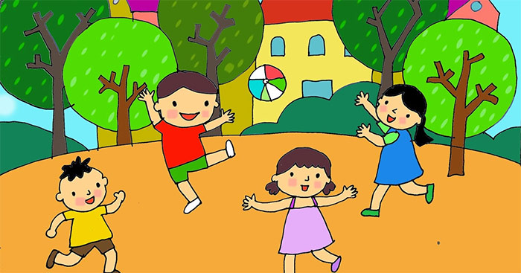
1. Khởi Động Giọng

Slide 3


Slide 4
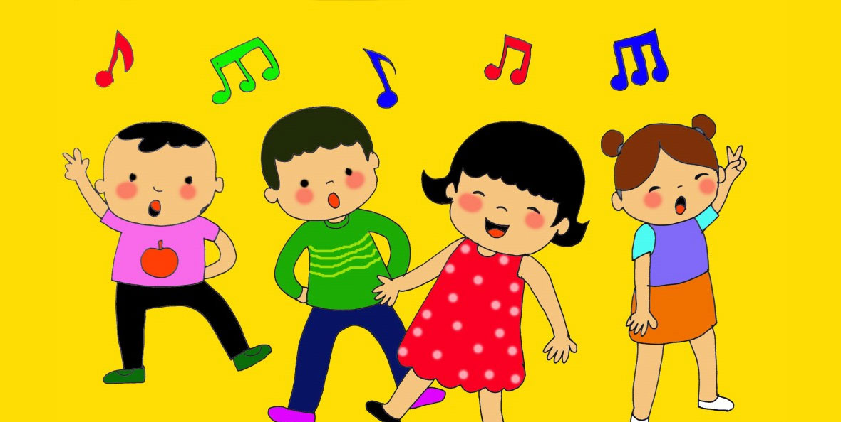
2. Ôn tập bài hát:
HÁT MỪNG

Slide 5
Video hát mẫu

Slide 6

3. Gõ đệm cho bài hát theo tiết tấu

Slide 7
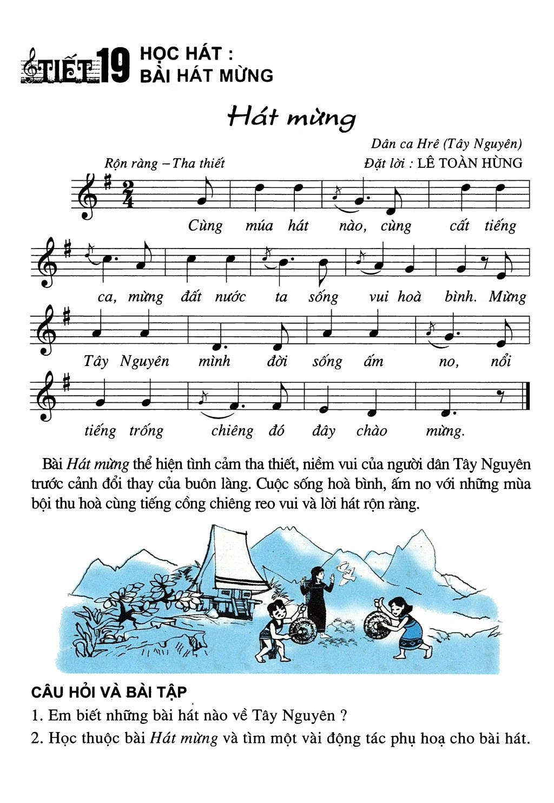


Slide 8
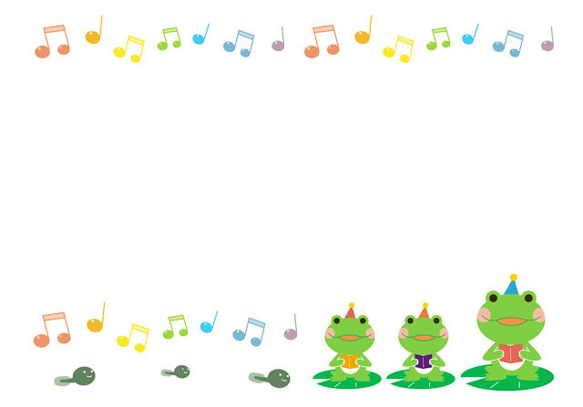
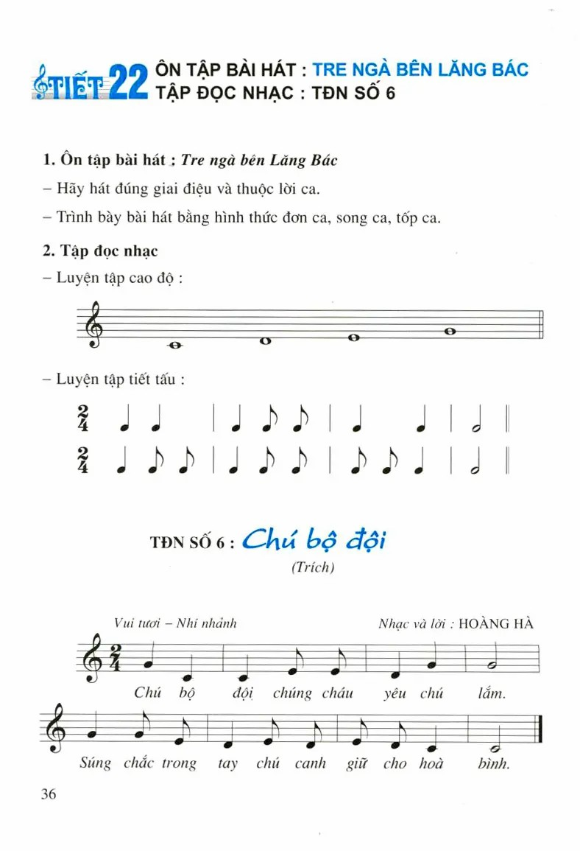
3. Tập đọc nhạc: TĐN số 6 “Chú bộ đội”

Slide 9
Luyện đọc thang âm

Slide 10
Video Bài mẫu

Slide 11

Câu 1

Slide 12
Câu 2

Slide 13

Củng Cố và Dặn Dò:
Luyện tập gõ đệm thuần thục bài HÁT MỪNG
Đọc thuộc bài đọc nhạc số 6 và quay video gửi cho Cô.

Slide 14


